Slide 1
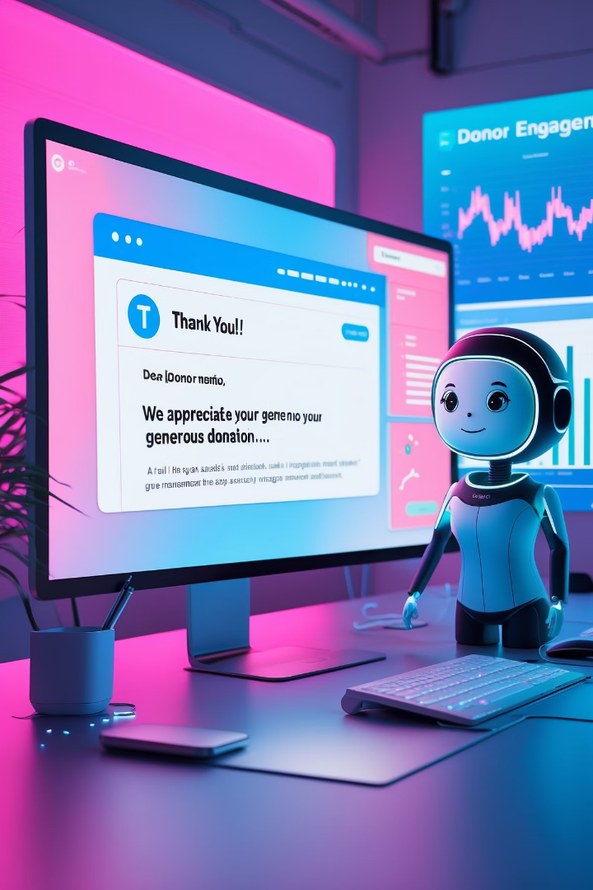

Automatiser les relances aux donateurs
par XAIAHUB

Slide 2
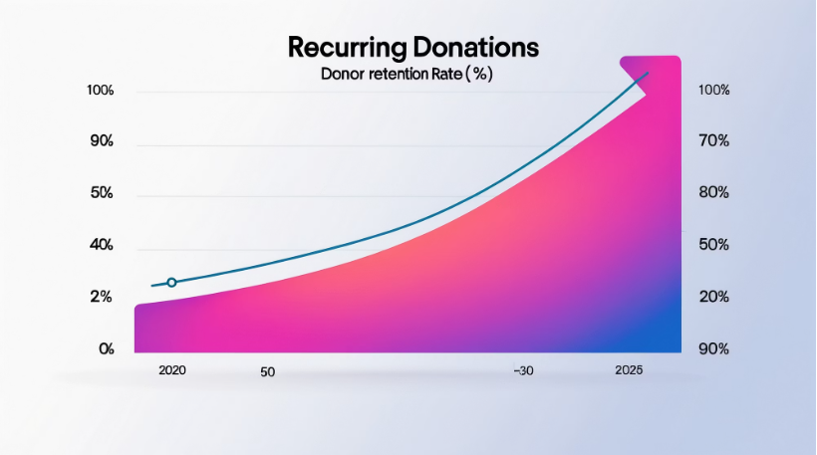
Objectif
Apprendre à mettre en place une stratégie
Apprendre à mettre en place une stratégie simple et efficace pour automatiser les relances auprès des donateurs, afin d'augmenter la fidélisation et les dons récurrents, tout en gagnant un temps précieux.

Slide 3





Pourquoi automatiser les relances ?
Ne pas oublier de relancer
Éviter de perdre des opportunités de dons par simple oubli.
Personnaliser les échanges
Personnaliser les échanges sans effort humain supplémentaire.
Entretenir une relation régulière
Entretenir une relation régulière avec les donateurs.
Maximiser les reconversions
Maximiser les reconversions après un premier don.

Slide 4
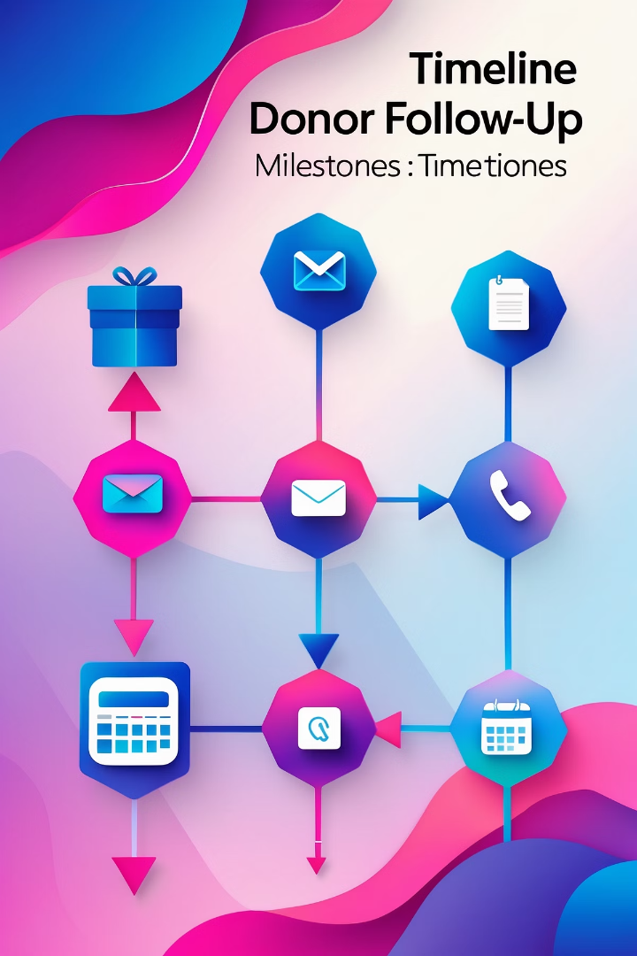
Quand relancer un donateur ?
Moment clé
Objectif de la relance
7 jours après un premier don
Remercier et proposer de rester informé.
1 mois après un don unique
Partager l'impact concret du don et inviter à un soutien régulier.
Avant la fin d'un engagement annuel
Renouveler l'adhésion ou l'engagement de don.
Avant une grande campagne (ex. Noël)
Proposer de faire partie des premiers donateurs.
Après une absence de dons prolongée (6-12 mois)
Réactiver l'intérêt du donateur.

Slide 5
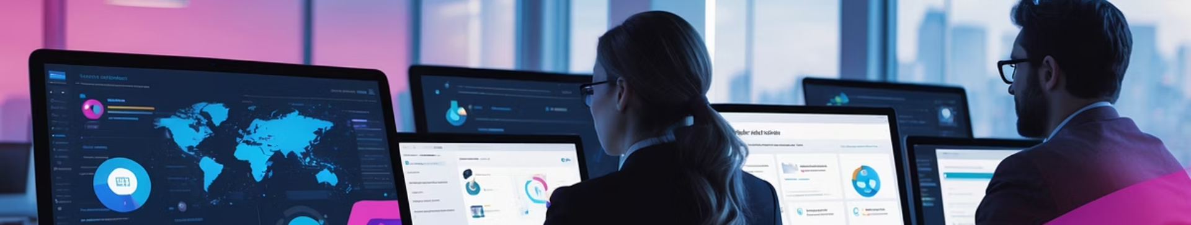
Outils pour automatiser vos relances
Mailchimp
Brevo (ex-Sendinblue)
ManyChat
Fonctionnalités principales : Scénarios d'emails automatisés selon le comportement des donateurs
Fonctionnalités principales : Workflows automatisés, segmentation fine
Fonctionnalités principales : Relances automatiques via Messenger
Usage recommandé : Interaction directe avec les donateurs sur mobile
Usage recommandé : Relance email personnalisée basée sur l'activité
Usage recommandé : Suivi des dons et relances ciblées

Slide 6
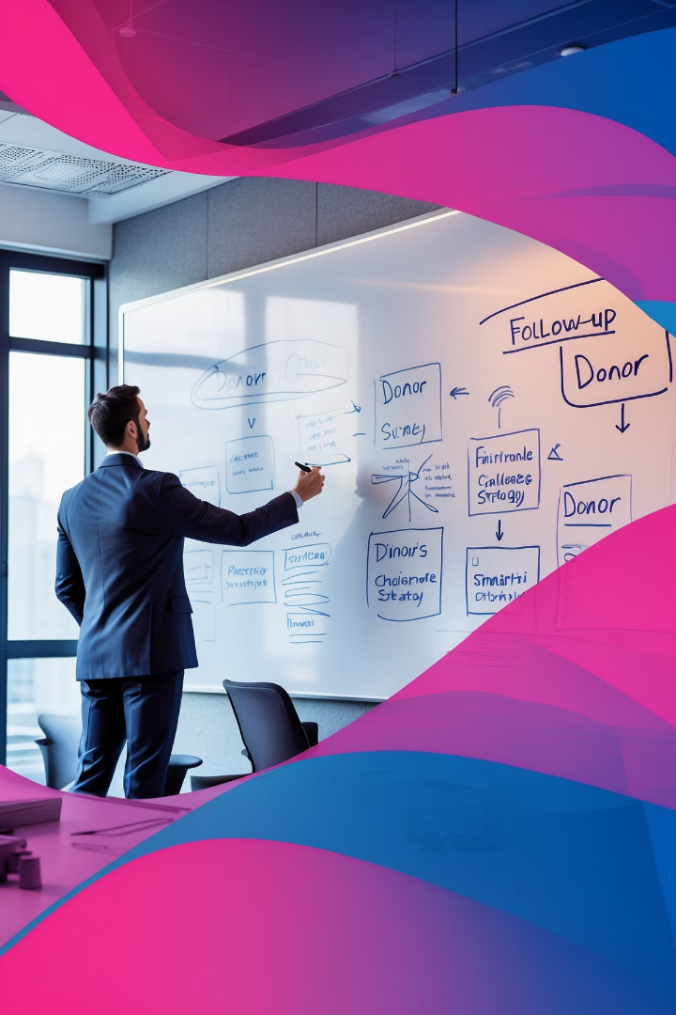
Étapes pour automatiser efficacement les relances
Définir vos scénarios de relance
Exemples de scénarios à créer :
Remerciement automatique après un don.
Relance d'engagement après un premier don unique.
Invitation à passer à un don mensuel.
Félicitations pour une fidélité exceptionnelle (ex : 1 an de soutien).

Slide 7






Rédiger vos emails de relance avec ChatGPT
Relancer pour un don régulier
Prompt à utiliser : "Propose un email qui invite un donateur à transformer son don unique en don mensuel."
Remercier après un don
Prompt à utiliser : "Rédige un email chaleureux de remerciement pour un donateur qui a fait un premier don."
Réactiver un donateur inactif
Prompt à utiliser : "Crée un email empathique pour relancer un donateur qui n'a pas donné depuis 12 mois."
Astuce : générez plusieurs tons (formel, émotionnel, urgent) pour tester ce qui fonctionne le mieux.

Slide 8



Programmer les campagnes d'automatisation
Déclencheur
Par exemple, lorsqu'un don est enregistré.
Délai
Définir combien de jours après le don la relance est envoyée.
Contenu dynamique
Insérer le prénom du donateur, le montant du don, le projet soutenu.
Exemple :
Jour 0 : Email de remerciement automatique.
Jour 30 : Email d'impact ("Votre don a aidé 50 enfants à retourner à l'école").
Jour 60 : Invitation à devenir donateur régulier.

Slide 9








Bonnes pratiques pour des relances réussies
Personnaliser les relances
Prénom du donateur, rappel du montant donné, projet soutenu.
Ne pas relancer trop souvent
Éviter d'envoyer plusieurs emails par semaine sauf pour des campagnes spéciales.
Toujours exprimer de la gratitude
Chaque message doit commencer par un remerciement.
Proposer une action claire
"Continuez à soutenir", "Rejoignez nos donateurs réguliers", "Découvrez l'impact de votre geste".

Slide 10
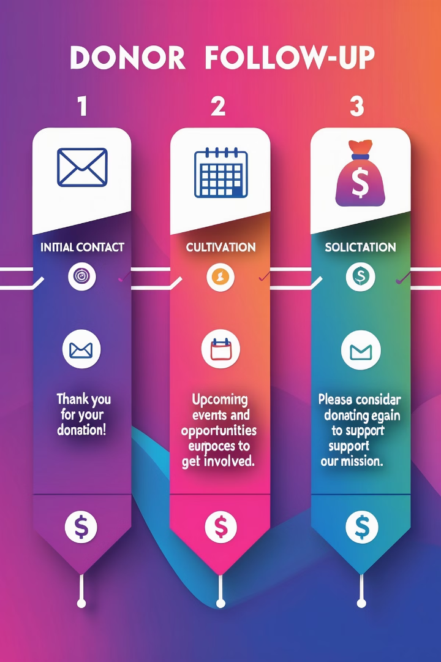



Exemple de scénario de relance
7 jours après premier don
"Merci encore pour votre soutien ! Voici ce que vous avez permis d'accomplir..."
30 jours après don unique
"Envie d'aller plus loin ? Découvrez comment devenir donateur régulier."
6 mois sans nouveau don
"Votre soutien fait toute la différence. Rejoignez notre prochaine mission solidaire !"

Slide 11




Résumé
Relation fidèle
Entretenir une relation fidèle et attentionnée avec vos donateurs.
Dons récurrents
Augmenter vos dons récurrents sans surcharger votre équipe.
Visibilité
Donner aux donateurs une vraie visibilité sur l'impact de leur générosité.

Slide 12



Exercice pratique
Créez 3 emails de relance différents
Avec ChatGPT : remerciement, impact, demande de soutien régulier.
Paramétrez un scénario d'automatisation
Simple sur Mailchimp ou Brevo.
Suivez vos taux
D'ouverture et d'engagement pour ajuster vos prochains messages.

